Slide 1
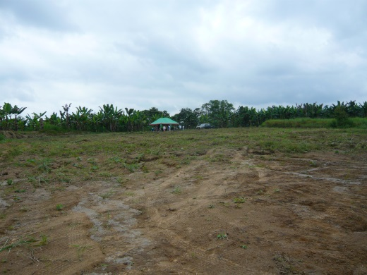
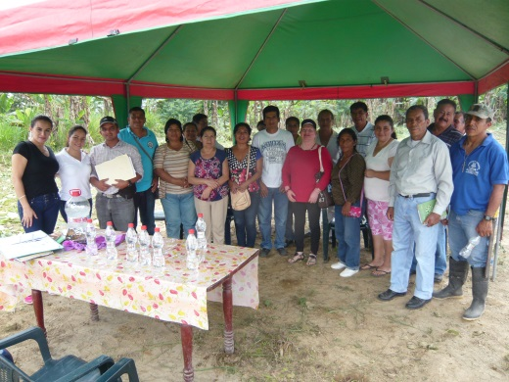
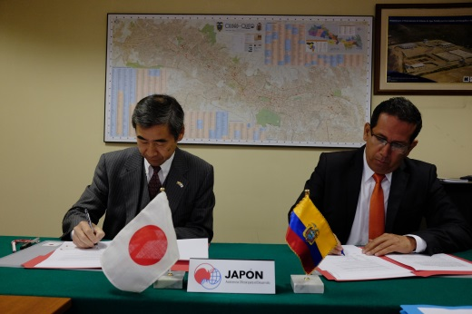
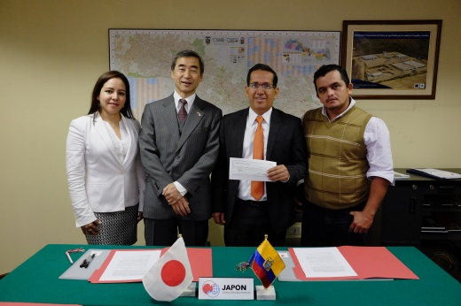
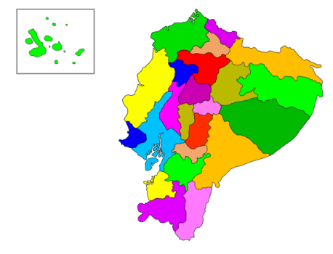
対エクアドル草の根・人間の安全保障無償資金協力
「シモン・ボリバル地区バナナ製粉工場建設計画」
在エクアドル日本国大使館において、平成28年度草の根・人間の安全保障無償資金協力「シモン・ボリバル地区バナナ製粉工場建設計画」のための、当館とサント・ドミンゴ・デ・ロス・サチラス県による贈与契約署名式が行なわれました。
本件対象地域は同県南西部マナビ県との県境に位置します。同自治区及びその周辺地域には約１５、０００haの輸出用及び国内消費用の当国有数のバナナ単一栽培農園が広がっています。しかしながら、大半を占める小規模農家は販売価格交渉力がないため、買取価格は仲買業者が決定し、特に生産量の多い雨季には1ｋｇ当り０．１２米ドルの安値での販売を余儀なくされています。バナナ生産が地区住民の主要な生計手段であるにもかかわらず、一向に所得の向上は見込めず、同地区における経済発展の遅れ及び貧困の主な原因となっています。
本計画は、バナナ製粉工場建屋を建設することにより、農牧組合員の所得を安定化すると共に地域住民の生活環境の向上に貢献しようとするものです。
供与額: ９、９４７、５２０円
贈与契約締結日: 2017年1月24日
計画実施前
署名式
キト
サント・ドミンゴ・デ・ロス・サチラス

